Slide 1


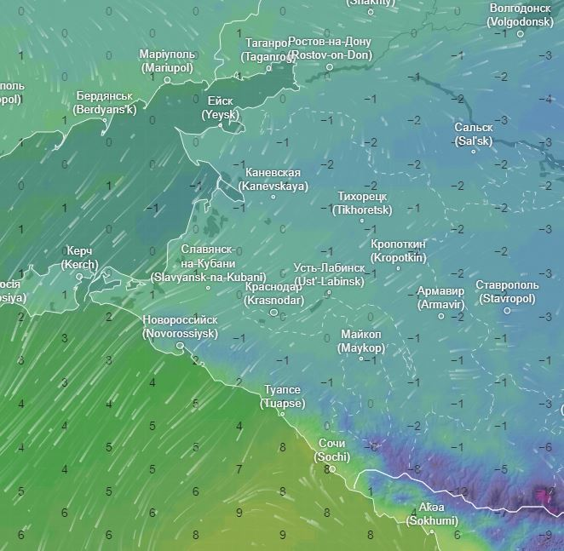

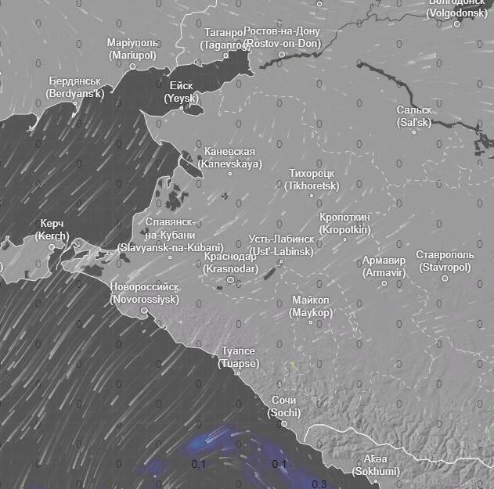
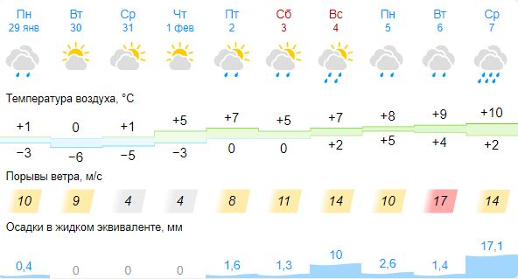
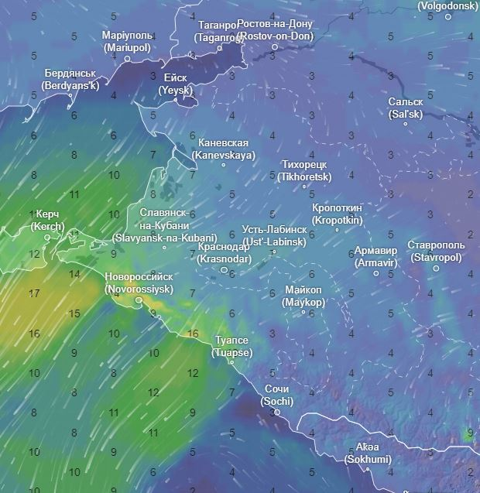
МЕТЕОРОЛОГИЧЕСКАЯ ОБСТАНОВКА
НА ТЕРРИТОРИИ КРАСНОДАРСКОГО КРАЯ
на 30.01.2024
Прогноз температуры
По Краснодарскому краю: переменная облачность. Ночью и утром в южной половине края местами небольшие осадки в виде мокрого снега, снега. Ночью и утром местами туман, гололедно-изморозевое отложение, на дорогах гололедица. Ветер северо-восточный 5-10 м/с, местами в западной половине края порывы 15-17 м/с. Температура воздуха ночью -3…-8°, местами в восточной половине края -9…-14°; днем -3…+2°; в горах ночью -7…-12°, днем 0…-5°.
На Черноморском побережье: переменная облачность. Преимущественно без осадков. Ветер северо-восточный 9-14 м/с, местами порывы ночью 15-20 м/с, утром и днем 22-27 м/с. Температура воздуха ночью +1…-4°, днем 2…7°.
По г. Краснодару: переменная облачность. Ночью без существенных осадков, днем без осадков. Ветер северо-восточный 5-10 м/с. Температура воздуха ночью -4…-6°, днем 0…+2°.
Щербиновский
Ейский
Кущевский
Староминский
Азовское море
Ленинградский
Крыловский
Каневский
Павловский
Прогнозируемая метеообстановка
Новопокровский
Белоглинский
Прогноз выпадения осадков
Брюховецкий
Тихорецкий
Приморско-Ахтарский
Калининский
Выселковский
Тимашевский
Кавказский
Славянский
Кореновский
Тбилисский
Славянский
Темрюкский
Красноармейский
Динской
Усть-Лабинский
Гулькевичский
г. Краснодар
Курганинский
Новокубанский
г. Анапа
Крымский
г. Армавир
г. Новороссийск
Абинский
Белореченский
Северский
г. Горячий Ключ
Успенский
Прогноз порывов ветра
г. Геленджик
Лабинский
Апшеронский
Отрадненский
Чёрное море
Туапсинский
Мостовский
Условные обозначения
Муниципальные образования, в которых прогнозируется усиление ветра
до 6-12 м/с
Черное море
Существует вероятность возникновения происшествий, связанных с:
порывами линий связи и электропередачи, повалом деревьев;
обрушением слабо закрепленных конструкций, повреждением кровли зданий;
нарушением работы систем жизнеобеспечения населения;
нарушением в работе всех видов транспорта;
затруднением движения и образованием заторов на автодорогах федерального и регионального значения, увеличением ДТП.
Северский
Муниципальные образования, в которых прогнозируется усиление ветра
до 13-18 м/с
КАРАЧАЕВО-ЧЕРКЕССКАЯ
РЕСПУБЛИКА
Северский
Муниципальные образования, в которых прогнозируется усиление ветра
до 19-30 м/с
Северский

Slide 2
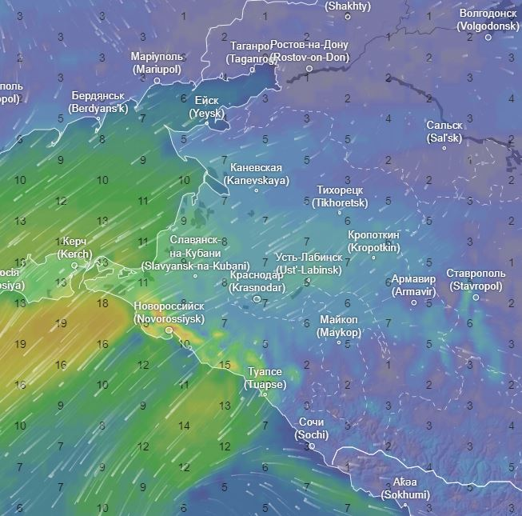
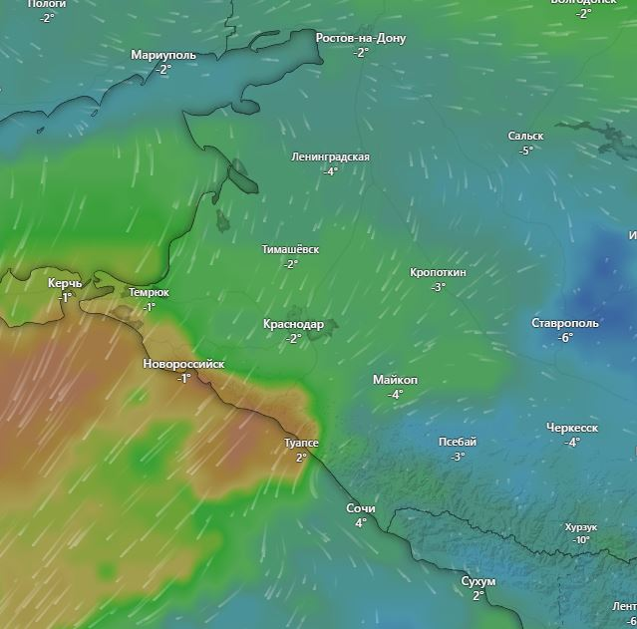
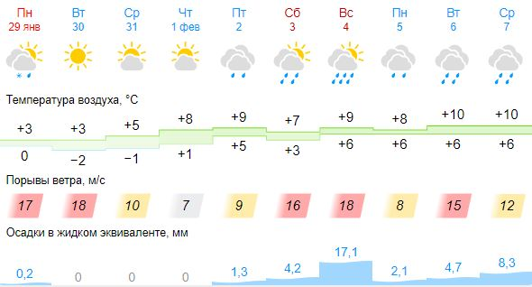
ИНФОРМАЦИОННЫЕ МАТЕРИАЛЫ ПО ПОРЫВАМ ВЕТРА
НА ТЕРРИТОРИИ КРАСНОДАРСКОГО КРАЯ
(с использованием информационных ресурсов Ventusky, Windy)
Прогноз порывов ветра, м/с
на 10.00 30.01.2024
Прогноз порывов ветра, м/с
на 18.00 30.01.2024
Ейский район
0℃
0
10
76%
2052/824
31306/140838
Ленинградский район
-1℃
0
5
87%
Приморско-Ахтарский район
579/407
-1℃
0
8
84%
26246/63415
15562/156
Выселковский район
При наихудшем сценарии в зону отключения попадают:
14896/58334
-1℃
0
9
64%
44 муниципальных образований
1740 населенных пунктов
1 215 462 дома,
5 620 688 чел.;
6 153 СЗО;
1 165 автомобильных мостов.
Темрюкский район
1776/494
1℃
0
11
59%
23573/60237
1967/619
ГО Краснодар
43427/120552
0℃
0
9
58%
ГО Новороссийск
342780/1272
0℃
0
25
58%
22387/151149
793/534
Условные обозначения
47931/246266
Мостовский район
50%
- износ электроэнергетических систем
Туапсинский район
-1℃
0
6
56%
321/20
- протяженность ЛЭП/ТП (шт.)
4℃
0
13
83%
1138/492
19/330
- кол-во домов /населения
МО Новороссийск
726/360
24752/71595
-6℃
- дневная температура воздуха
35496/125876
-6℃
- ночная температура воздуха
0
- количество осадков, мм
ГО Сочи
17
- порывы ветра, м/с
8℃
0
4
77%
- скорость ветра в диапазоне 0–7 м/с
984/1336
- скорость ветра в диапазоне 8–12 м/с
50362/497806
- скорость ветра в диапазоне 13–17 м/с
- скорость ветра в диапазоне 18-25 м/с
- скорость ветра свыше 25 м/с

Slide 3
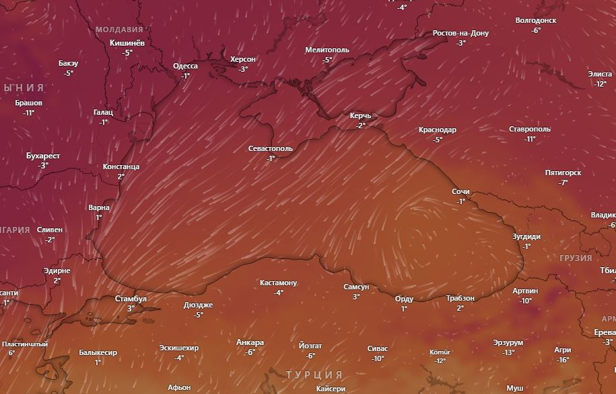
ИНФОРМАЦИОННЫЕ МАТЕРИАЛЫ ПО МЕТЕООБСТАНОВКЕ
НА ТЕРРИТОРИИ КРАСНОДАРСКОГО КРАЯ
(использовались данные, представленные в информационном ресурсе погоды Windy)
Ростов-на-Дону
Область высокого давления L
Краснодар
Черное море
Сочи
Область высокого давления L

Slide 4


ПРОВЕДЕНИЕ РАСЧЕТОВ ДЛЯ ОРГАНИЗАЦИИ НОРМАЛЬНЫХ УСЛОВИЙ
ЖИЗНЕДЕЯТЕЛЬНОСТИ НАСЕЛЕНИЯ
(с использованием программно-расчетных комплексов)
В результате сильного ветра с порывами прогнозируется возникновение чрезвычайных ситуаций (происшествий), связанных с нарушением условий жизнедеятельности населения, повреждением (обрывом) ЛЭП и линий связи, нарушениями в системе ЖКХ.
РАСЧЕТ
потребности питьевой воды
Норма водообеспечения человека в сутки при малой физической активности (с энергозатратами до 5,0-105 Дж/ч (120 ккал/ч)) для различных видов водопотребления и режимов водообеспечения:
$$q=\left(NAn1+nAn^{2}+5.5Nδ\right)∗1,6$$
Вывод: для организации трехразового подвоза воды (одна автоцистерна будет подвозить воду 3 раза в день по 4 000 л) необходимо привлечь 7 автоцистерн водоизмещением 4 000 л для обеспечения питьевой водой и 14 автоцистерн для обеспечения водой для приготовления пищи и умывания.

Slide 5

РЕКОМЕНДАЦИИ ПО ПРОВЕДЕНИЮ ПРЕВЕНТИВНЫХ МЕРОПРИЯТИЙ
ПО СИЛЬНОМУ ВЕТРУ НА ТЕРРИТОРИИ КРАСНОДАРСКОГО КРАЯ
Комплекс превентивных мероприятий
1. Довести прогноз до глав городских и сельских поселений, руководителей туристических групп, руководителей санаторно-курортных комплексов, руководителей баз и зон отдыха, руководителей предприятий, организаций, аварийно-спасательных формирований;
2. Провести, при необходимости (в соответствии с прогнозной информацией), заседания комиссии
по предупреждению и ликвидации чрезвычайных ситуаций и обеспечению пожарной безопасности по вопросам предупреждения возможных чрезвычайных ситуаций (происшествий), обусловленных неблагоприятным прогнозом,
с введением режима повышенной готовности.
3. Поддерживать в постоянной готовности системы оповещения населения, при необходимости провести оповещение населения о возможном возникновении ЧС и происшествий;
4. Проверить готовность специальной техники, аварийно-спасательных и аварийно-восстановительных бригад муниципального звена территориальной подсистемы РСЧС в случае реагирования на возможные чрезвычайные ситуации (происшествия);
5. Поддерживать на необходимом уровне запасы материальных и финансовых ресурсов для ликвидации чрезвычайных ситуаций;
6. Усилить контроль за регистрацией групп туристов, направляющихся в горные районы, и обеспечить
их достоверной информацией о метеоусловиях на маршрутах;
7. Организовать подготовительные работы по проведению эвакуации людей и материальных ценностей,
при необходимости провести заблаговременную эвакуацию;
8. Другие мероприятия с учетом особенностей территории, прогнозной информации и складывающейся оперативной обстановки.

